Slide 1


Slide 2
La nueva Ley de Responsabilidad
Empresarial Autónoma por actos de
corrupción en transacciones internacionales –
Ley No. 30424
Dr. José Reaño Peschiera
Lima, junio 2016

Slide 3


Antecedentes
ANTECEDENTES
Adecuación de la legislación interna para suscribir Convención contra el Soborno Transnacional:
Los Estados Parte deben prohíbir y sancionar la entrega u ofrecimiento de sobornos a funcionarios públicos de otros Estados y funcionarios de organismos internacionales, por parte de sus nacionales, personas que tengan residencia habitual en su territorio y empresas domiciliadas en él. La responsabilidad de las personas jurídicas deberá ser autónoma y podrá ser penal, civil o administrativa.

Slide 4

Tipificación del Delito de Soborno Transnacional
ANTECEDENTES
LEY No. 29316 (enero 2009)
Ley que modifica, incorpora y regula diversas disposiciones a fin de implementar el Acuerdo de Promoción Comercial suscrito entre el Perú y los Estados Unidos de América
Artículo 397°-A Código Penal.- Sanción de 5 a 8 años de privación de la libertad y 365 a 730 días-multa, a quien ofrece o entrega una «ventaja o beneficio indebido» a un funcionario de un Estado extranjero o de un organismo internacional público, con el propósito de obtener o retener un negocio o celebrar una transacción comercial.

Slide 5



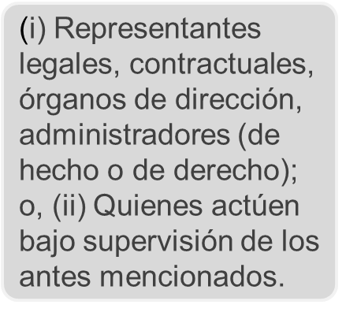
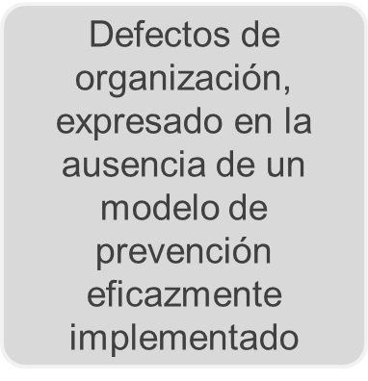
Responsabilidad Penal Individual vs. Responsabilidad Corporativa
RÉGIMEN
Responsabilidad penal de los ejecutivos que intervienen en el acto de soborno es A TÍTULO INDIVIDUAL.
Pero, con prescindencia de la responsabilidad individual, a partir del 1.7.2017
La Persona Jurídica es AUTÓNOMAMENTE Responsable cuando el acto de soborno
Beneficio o provecho para la empresa en forma directa o indirecta.
&
&

Slide 6
¿A quiénes alcanza la Ley?
NUEVO RÉGIMEN
Personas jurídicas de derecho privado constituidas bajo cualquiera de las clases previstas en la Ley General de Sociedades:
Sociedades Anónimas Cerradas
Sociedades Anónimas Ordinarias
Sociedades Anónimas Abiertas
Sociedades de Responsabilidad Limitada
Empresas Individuales de Responsabilidad Limitada
Empresas no domiciliadas.
Asociaciones, fundaciones, comités no inscritos, sociedades irregulares
Entidades administradoras de patrimonios autónomos.
Empresas del Estado peruano y sociedades de economía mixta.

Slide 7
Alcance de la Jurisdicción Peruana
NUEVO RÉGIMEN
La justicia penal peruana es competente para perseguir y sancionar a las empresas, cuando:
El acto de soborno (entrega o promesa de ventaja indebida a un funcionario público extranjero de organismo internacional) ha sido realizado en todo o en parte en territorio peruano; o,
El negocio a obtener o retener se realizará en el Perú.
No se establecen criterios de «justicia universal» como ocurre en la legislación española, o en las Leyes Anti-soborno Norteamericana (FCPA), inglesa (UK Bribery Act) y canadiense (CFPOA).

Slide 8
¿Qué sanciones (administrativas) pueden imponerse a las empresas?
NUEVO RÉGIMEN
Multas
Hasta el séxtuplo del beneficio obtenido.
Cuando no es posible cuantificar el beneficio obtenido: 10 UIT – 500 UIT (S/. 39,500 | US$ 11,500 - S/. 1’975,000 | US$ 580,000)
Suspensión de las actividades sociales hasta por 2 años.
Prohibición temporal (hasta 5 años) o definitiva de llevar a cabo en el futuro actividades de la misma clase de aquellas en cuya realización se haya cometido, favorecido o encubierto el delito.
Suspensión para contratar con el Estado hasta por 5 años.
Cancelación de licencias, concesiones, derechos y otras autorizaciones administrativas o municipales.
Clausura de locales o establecimientos, con carácter temporal (hasta 5 años) o definitivo.
Disolución de la persona jurídica.

Slide 9
Exención de pena por implementación de un modelo de prevención
NUEVO RÉGIMEN
La Ley establece expresamente que la persona jurídica incursa en un delito de cohecho activo transnacional será eximida de responsabilidad si es que, con anterioridad a la comisión del delito, se adoptó e implementó en su organización un modelo de prevención adecuado a su naturaleza, riesgos, necesidades y características, consistente en medidas de vigilancia y control idóneas para prevenir el delito o para reducir significativamente el riesgo de su comisión.
Objetivo del Programa de Cumplimiento Penal
Contar con un soporte documental que permita acreditar, en caso de surgir una contingencia penal, que la empresa imputada disponía de las medidas eficaces para prevenir y descubrir los delitos que pudieran cometerse con los medios o bajo la cobertura de la persona jurídica.

Slide 10
Contenido del Programa de Cumplimiento Penal
CONTENIDO
Designación de «Auditor Interno Penal» (autonomía)
Identificación de las actividades generadoras de riesgos penales en la empresa (Mapa de Riesgos)
Establecimiento de protocolos de actuación específicos para áreas de riesgo
Auditoría de los recursos financieros asignados a las áreas de riesgo
Implementación de sistemas de denuncia (protección del denunciante)
Investigaciones internas para perseguir y sancionar a trabajadores o directivos que incumplan el modelo de prevención.

Slide 11
¿Cómo detectaron las autoridades los actos de soborno transnacional?
Fuente: Análisis de la OCDE sobre casos de cohecho internacional concluidos entre el 15.2.1999 y 1.6.2014

Slide 12
¿Cómo tomaron conocimiento del delito las empresas que confesaron?
Fuente: Análisis de la OCDE sobre casos de cohecho internacional concluidos entre el 15.2.1999 y 01.6.2014

Slide 13
Personas que realizan el soborno según su posición en la empresa
9%
12%
16%
Agente tercero o intermediario
Gerente/CEO
Desconocido
22%
No gerencia
41%
Administración
Fuente: Análisis de la OCDE sobre casos de cohecho internacional concluidos entre el 15.2.1999 y 1.6.2014

Slide 14

La mayoría de sanciones se han impuesto a través de acuerdos
  La ley peruana contempla la figura de la «Terminación Anticipada», con beneficio de reducción de 1/6 de la sanción.
  No se contemplan «Acuerdos de No Persecución»
Acuerdos: 69%
Condena: 31%
Fuente: Análisis de la OCDE sobre casos de cohecho internacional concluidos entre el 15.2.1999 y 1.6.2014

Slide 15
Muchas gracias
PREGUNTAS

